Slide 1

«Основы веб-разработки»
www.courses.dp.ua

Slide 2

О чём курс?

Slide 3
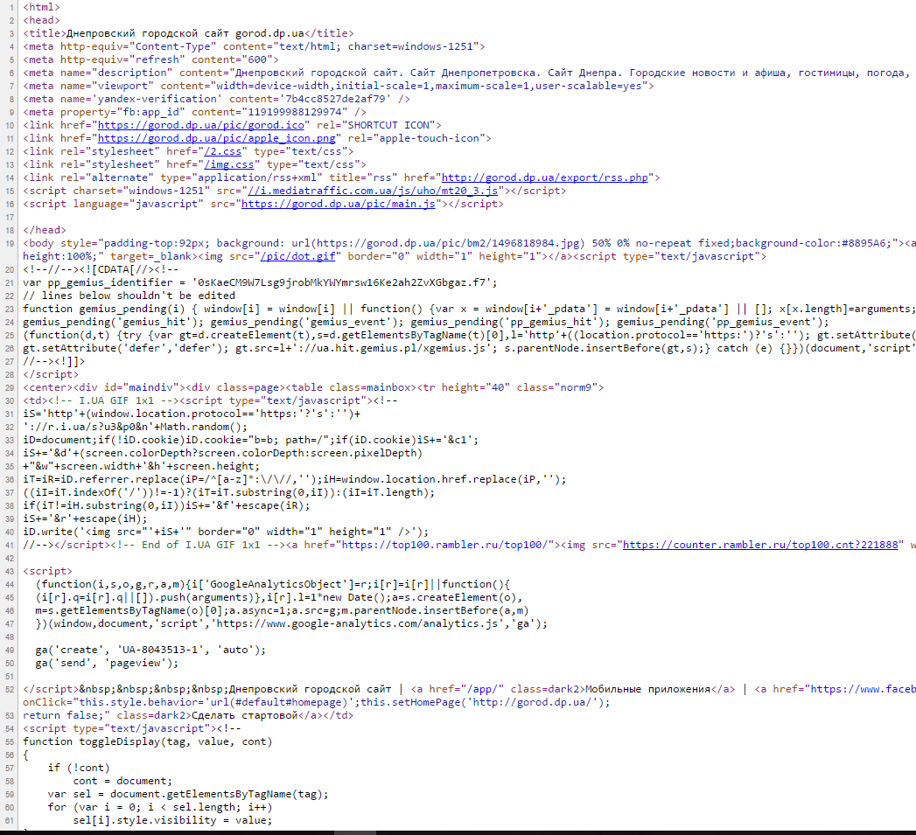
Зайдите на: http://rozetka.ua
Нажмите Ctrl+U

Slide 4
О чём курс?
О технологиях в веб-разработке.
О практиках применения технологий и процессе веб-разработки.
О сайте как маркетинговом инструменте и источниках дохода в веб-разрабюотке.

Slide 5
Кому будет полезен курс?
Программист, Дизайнер, Рroject Мanager, Quality Assurance, Копирайтер, Human Resource, Маркетолог, Chief Executive Officer, Предприниматель…

Slide 6
На кого рассчитан курс
На всех желающих освоить веб-разработку;
И на тех кто хочет стать специалистом в сфере ИТ.
Базовое владение ПК обязательно;
Наличие персонального компьютера с выходом в интернет.

Slide 7



Что нам понадобиться
Браузер
Notepad++
Open Server

Slide 8
Акценты
«Понимание нескольких принципов избавляет от необходимости запоминания множества фактов»
«Энциклопедию не запоминают, энциклопедией пользуются»

Slide 9
Как построен курс?
Есть два пути:
Путь первый: Разрабатываем один проект в течении всего курса.
Недостатки
Нагромождение концепций, сложно отделить одну от другой;
Отставание фатально. Не справившись с одним из этапов, остальные становятся недоступными;
По окончанию, действительно научимся делать сайт, один сайт, по инструкции.

Slide 10
Как построен курс?
Есть два пути:
Путь второй: Теория + практика + применение.
Недостатки
Нужно много работать...

Slide 11
Кто проводит курсы?
Анатолий Кигель
12 лет в сфере веб-разработки.
7 лет опыта преподавательской деятельности в НГУ.
Технический консультант дизайн-студии «Свой стиль».
anatoliy.kigel@gmail.com

Slide 12

Если возникают вопросы или
Взаимодействие
Ваша группа: Web20
Файловый архив с материалами:
courses.dp.ua

Slide 13
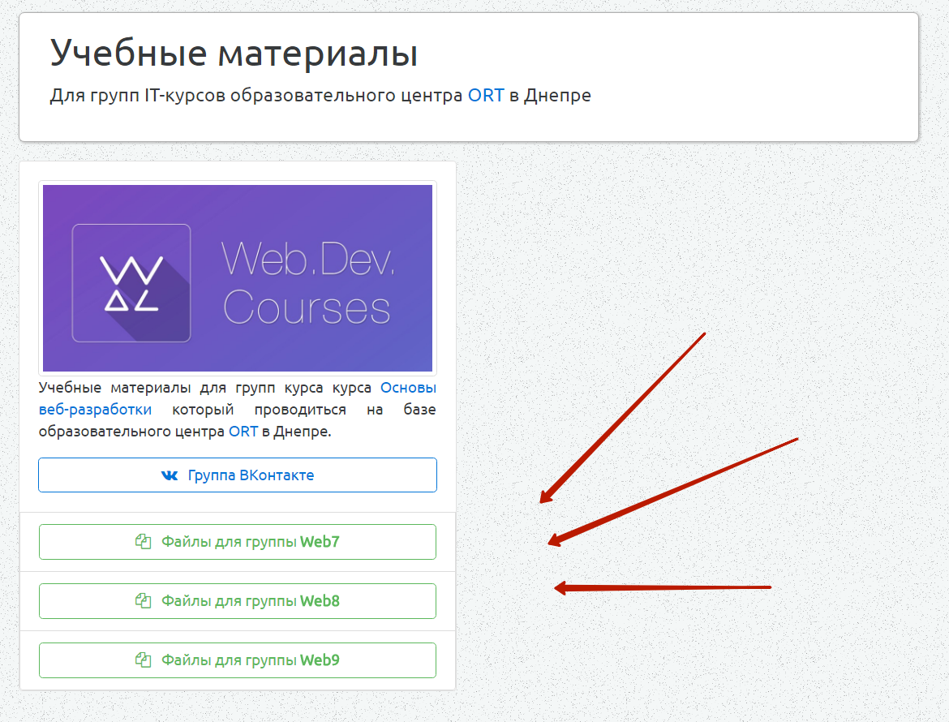
Сайт http://www.courses.dp.ua
Файловый архив с учебными материалами

Slide 14

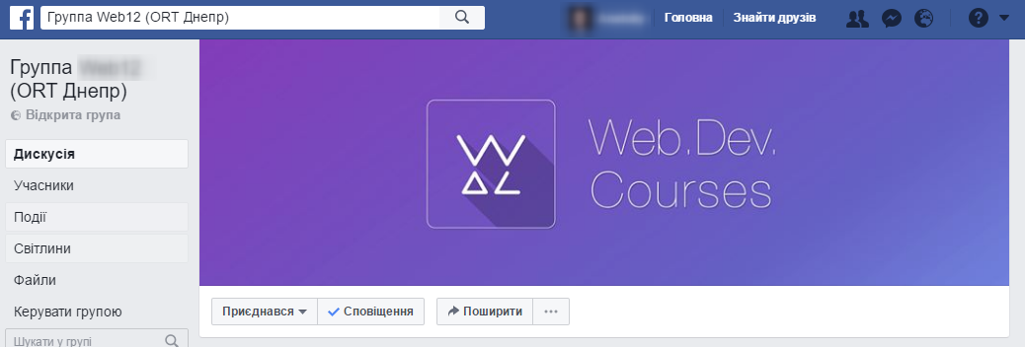
Группа в Facebook
Когда есть вопрос, идея или интересная информация

Slide 15

Какие вопросы не останутся без ответа
На вопросы которые принесут новую информацию, новые знания.
Например: «Я хочу сделать зелёную тень с размытием у заголовка, я нашел что за это отвечает CSS, и я пишу: h1{text-shadow: 2px 2px green;}, но получается только контур тени, в чём проблема?».

Slide 16
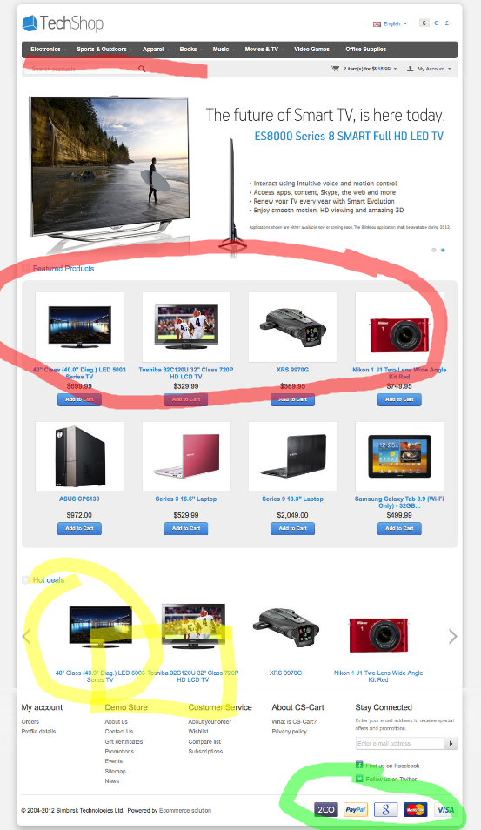

Вопросы на которые ответа не будет
На вопросы цель которых переложить работу на другого.
Например: «Я скачал готовый интернет-магазин, запустил а там фотографии налазят друг на друга, и мне надо чтобы последние товары выводило на главной странице, и еще мне нужно принимать оплату через Приват24, в общем я скину сайт посмотрите чё там…»

Slide 17
Тема №1
Как устроен интернет?

Slide 18
Зачем нужен Интернет?

Slide 19






Для передачи данных (информации)
От одного компьютера к другому

Slide 20
Что Интернет из себя представляет?

Slide 21
Интернет – компьютерная сеть
Интернет это компьютеры и соединения между ними

Slide 22
Как компьютеры узнают кому нужно передать информацию?

Slide 23
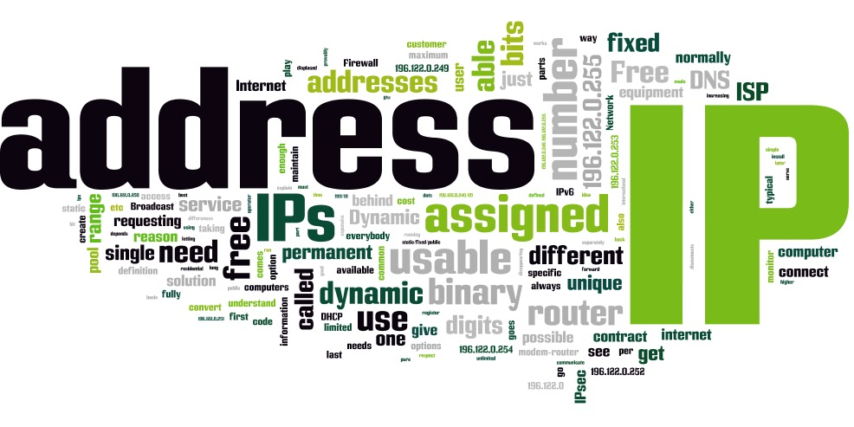

У каждого компьютера подключенного к Интернету есть уникальный адрес, IP-адрес. Также как у каждого из нас есть уникальный номер телефона.

Slide 24
IP-адрес:
IPv4: 77.222.150.27 – максимально может существовать 2³² адреса.
IPv6, 2¹²⁸ адреса : 2001:0db8:11a3:09d7:1f34:8a2e:07a0:765d.
IP-адреса - ограниченный ресурс (IPv4), распределением которого занимаются некоммерческие организации, распределяют их среди провайдеров, которые сдают их в аренду клиентам.
На базе IP-адресов осуществляется маршрутизация – выбор пути по которому будут двигаться пакеты с данными от одного компьютера к другому.
http://www.iana.org/numbers

Slide 25
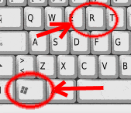
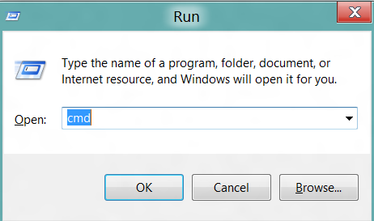
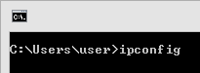
Как узнать IP-адрес своего компьютера:
Консольная команда ipconfig
1. Запускаем командную строку Windows (для этого можно нажать кнопки WIN+R), вводим три буквы CMD, нажимаем Enter.
2. В окне консоли (командной строки) вводим команду ipconfig и жмём Enter.

Slide 26
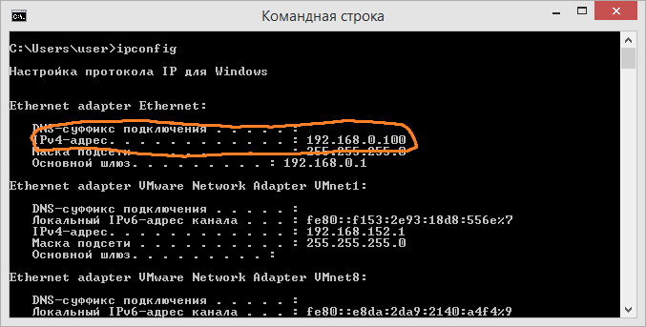
Как узнать IP-адрес своего компьютера:
Консольная команда ipconfig

Slide 27
У IP-адресов есть недостаток…

Slide 28
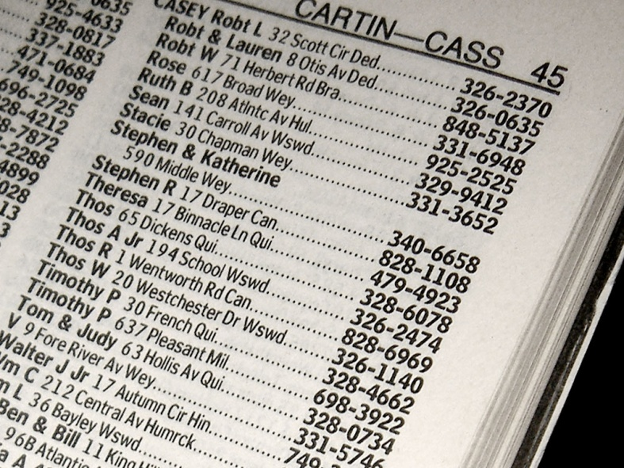

DNS – всемирная «адресная книга»
(Domain Name System)
wikipedia.org
91.198.174.192
Основная задача системы доменных имён: узнать IP-адрес компьютера который скрывается под тем или иным доменным именем.

Slide 29
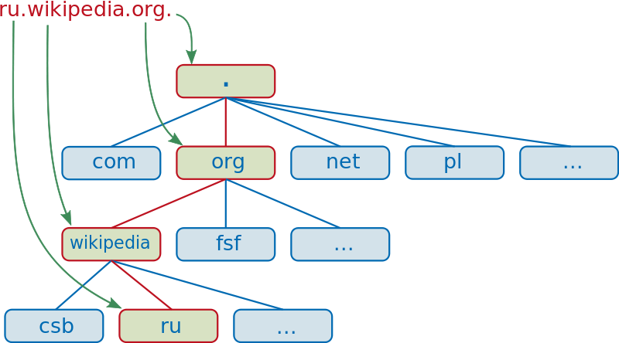
Структура доменного имени

Slide 30

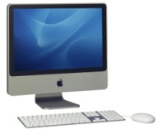
Принцип работы DNS
Корневые DNS серверы. Они знают у кого можно спросить о .com, .ua, .ru, .net и т.д.
Сервера обслуживающие конкретную зону. Знают у кого спросить о .dp.ua
.com
.ua
DNS сервер обслуживающий зону .dp.ua. Знает IP-адрес site.dp.ua и может дать ответ тому кто спрашивает.
.ru
.net
.dp.ua
DNS сервер нашего провайдера.
Спрашиваем site.dp.ua

Slide 31
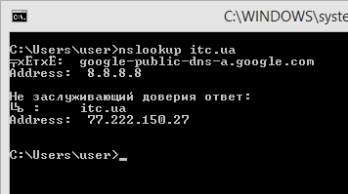
Как по имени узнать IP-адрес
Консольная команда nslookup itc.ua

Slide 32
Чем полезен DNS
Удобная организация структуры сайта
wikipedia.org
de.wikipedia.org
m.wikipedia.org
ru.m.wikipedia.org
liga.net
finance.liga.net
news.liga.net
forum.liga.net
Разные уровни – разные IP-адреса
liga.net => 193.17.46.89
finance.liga.net => 193.17.46.92
news.liga.net => 192.17.46.89
forum.liga.net => 193.17.46.4
32

Slide 33
Чем полезен DNS
IP-адрес меняется, имя остаётся
Перенос сайта на другой сервер не является проблемой, поскольку есть возможность сменить IP-адрес который ассоциирован с именем, пользователи даже ничего не заметят.
Один IP-адрес, много имён
IP-адрес ресурс дефицитный, да и выделять по отдельному серверу под каждый сайт неразумно. Поэтому и появился «виртуальный хостинг» когда множество сайтов (у каждого своё имя) обслуживается одним сервером занимающих всего 1 IP-адрес. Такой подходи позволяет удешевить услугу хостинга.
33

Slide 34
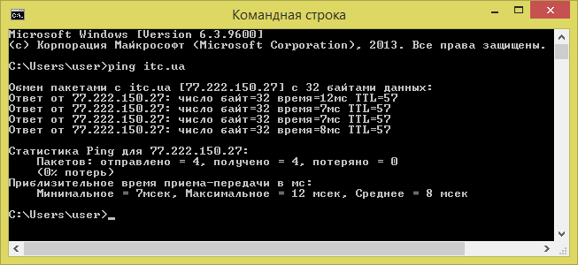
Как проверить доступность компьютера:
Консольная команда ping itc.ua
34

Slide 35
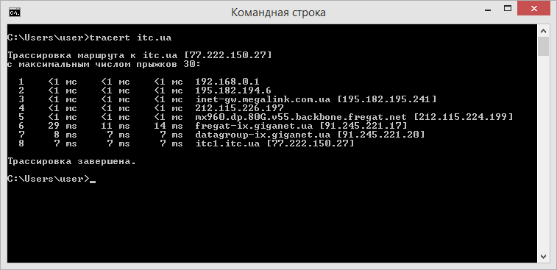
Трассировка адреса (имени):
Консольная команда tracert itc.ua
35

Slide 36
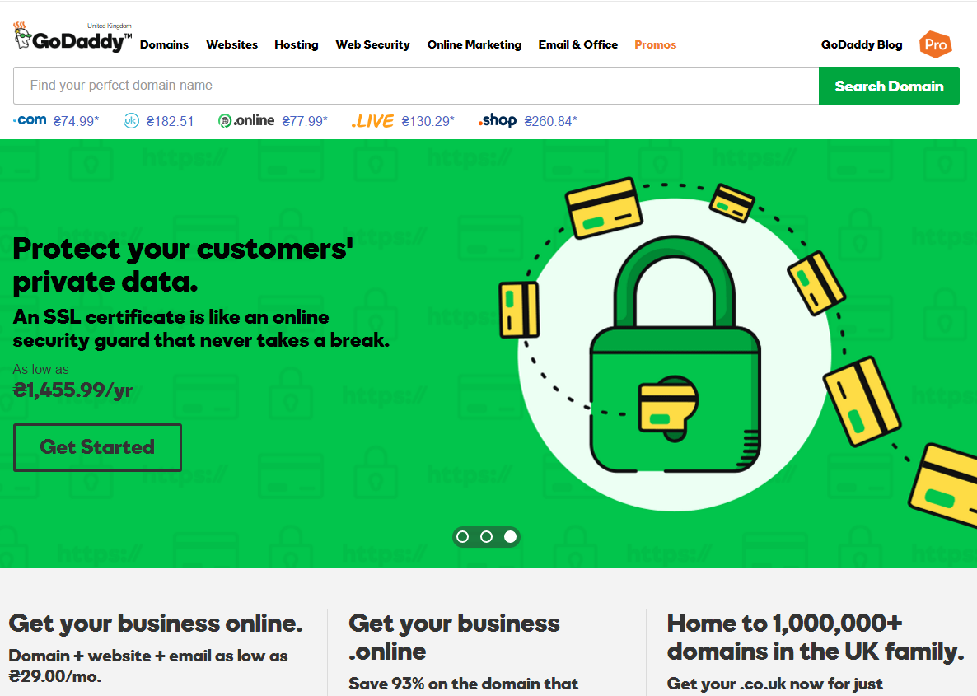
Регистратор доменных имён
https://godaddy.com/
36

Slide 37
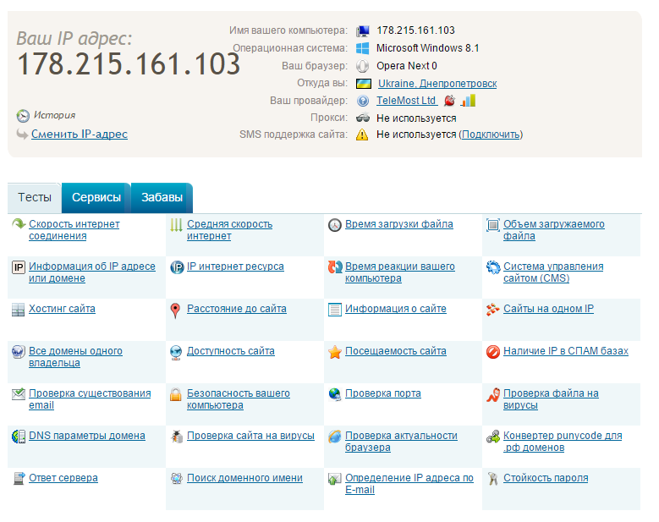
WHOIS сервисы
полезные данные о доменах, IP-адресах и не только
http://2ip.ru/
37

Slide 38
Протоколы обмена данными

Slide 39
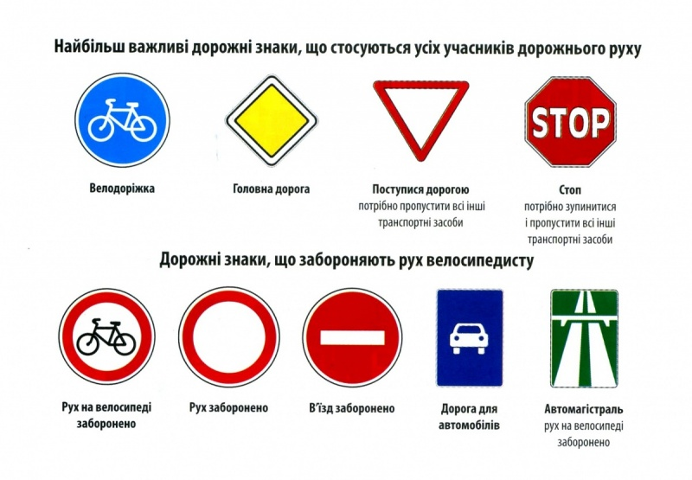
Протоколы обмена данными
Протокол передачи данных – набор правил обмена данными в компьютерной сети.
Протоколы (TCP/IP, HTTP и др.) можно сравнить с правилами дорожного движения, вы едете по дороге, везёт вас автомобиль, но весь процесс езды и взаимодействие с другими участниками движения осуществляется по ПДД.
Правила выполняют программы которые «общаются по протоколам»: браузеры, веб-сервера, операционные системы и т.д.
39

Slide 40
HTTP
Hyper Text Transfer Protocol

Slide 41


HTTP – правила по которым «общаются» браузер и веб-сервер
HTTP – протокол передачи текстовой информации, применяется браузерами и веб-серверами для передачи страниц сайта (и других данных).
41

Slide 42
HTTP – правила по которым «общаются» браузер и веб-сервер
1. Браузер отправлять т.н. HTTP-запрос
2. Веб-сервер возвращает HTTP-ответ
3. Веб-сервер вместе с HTTP-ответом передаёт запрашиваемую веб-страницу

Slide 43









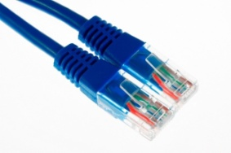



Протоколов много, но нас затрагивает напрямую только - HTTP
IP v4
IP v6
Интернет
43

Slide 44
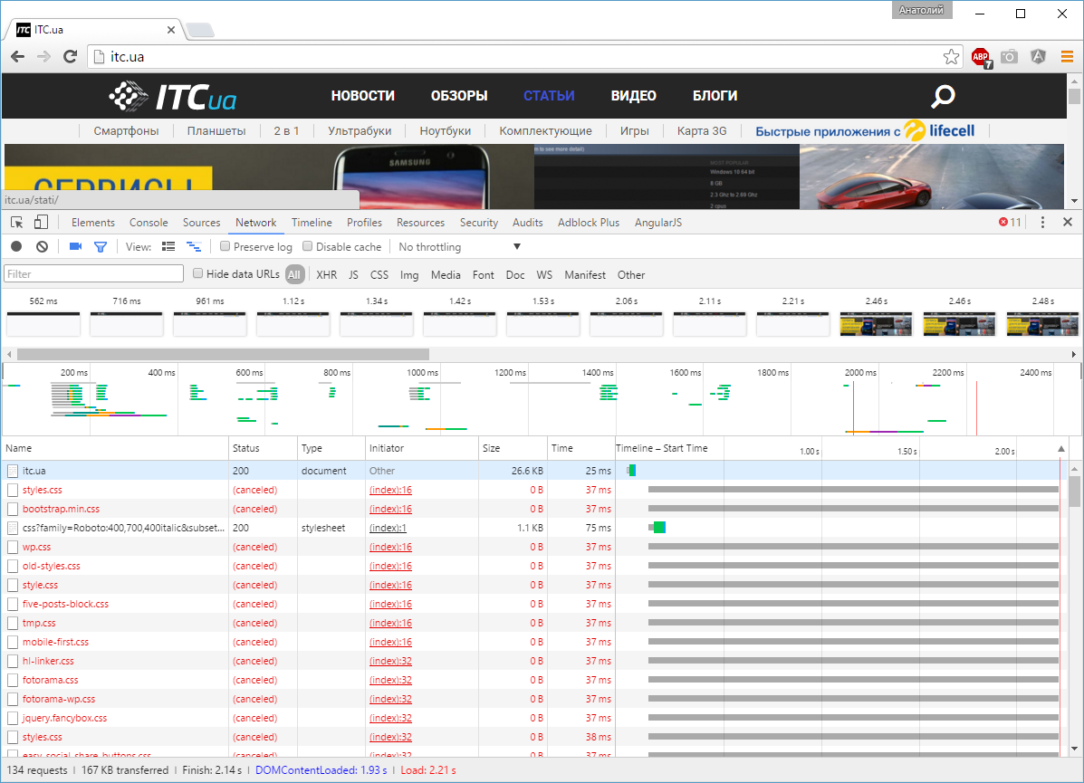
Инструменты разработчика в браузере
(клавиша F12, закладка Network)
44

Slide 45
Так о чём наш курс?

Slide 46




План нашего курса
46

Slide 47

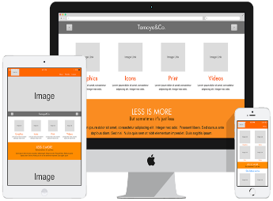
План нашего курса

Slide 48
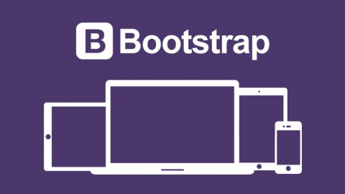
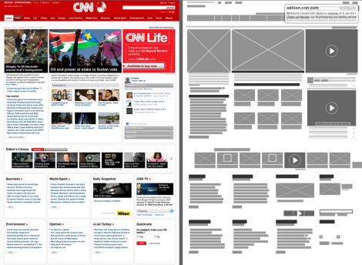

План нашего курса

Slide 49

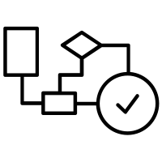

План нашего курса

Slide 50

План нашего курса
FRONTEND/BACKEND

Slide 51



План нашего курса

Slide 52


План нашего курса

Slide 53


План нашего курса

Slide 54
Домашнее задание

Slide 55
Домашнее задание
Почитать что думает Wikipedia о:
https://ru.wikipedia.org/wiki/Интернет
https://ru.wikipedia.org/wiki/IP-адрес
https://ru.wikipedia.org/wiki/TCP/IP
https://ru.wikipedia.org/wiki/DNS
https://ru.wikipedia.org/wiki/HTTP
https://ru.wikipedia.org/wiki/HTML
https://ru.wikipedia.org/wiki/Всемирная_паутина
https://ru.wikipedia.org/wiki/Маршрутизация
Посмотреть сайт http://www.2ip.ru
Посмотреть 20 древних сайтов https://ain.ua/2014/11/09/20-samyx-drevnix-sajtov-kotorye-do-six-por-onlajn
55

Slide 56

Почитать
http://techlibrary.ru/b/2x1f1t1x1p1m2d1e_3f._2s1p1e._2001.pdf
«Краткая история IT» или «Почему информационные технологии именно такие какие они есть?»
56

Slide 57
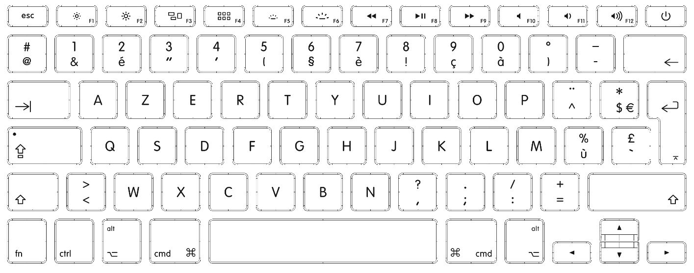
Что на самом деле происходит, когда пользователь вбивает в браузер адрес google.com
http://habrahabr.ru/company/htmlacademy/blog/254825/
57

Slide 58
Не забудьте записать адрес
www.courses.dp.ua

